Slide 1

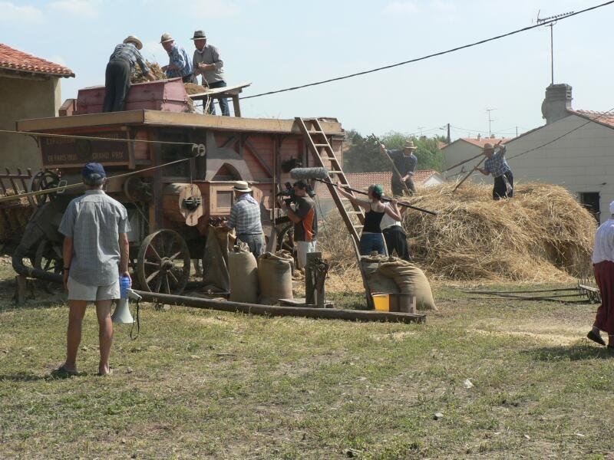

Je compose pour vous avec ma douce et fidèle amie
Qui s’en rappelle ?
par Lande N° 1

Slide 2
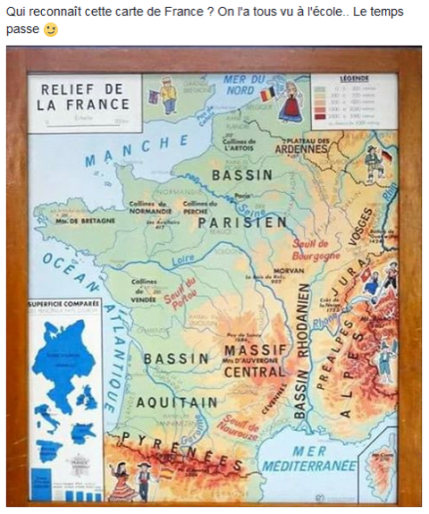
Je compose pour vous avec ma douce et fidèle amie

Slide 3
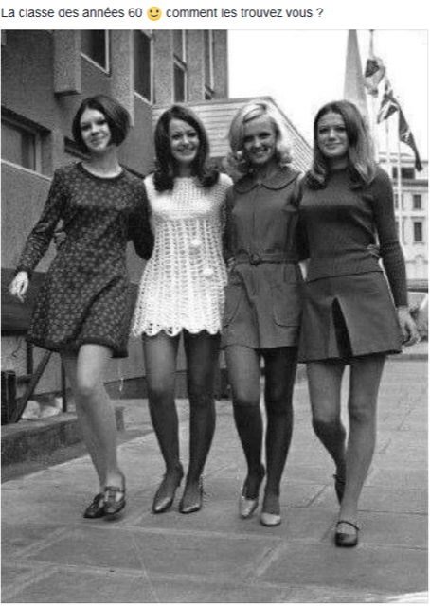
Je compose pour vous avec ma douce et fidèle amie

Slide 4
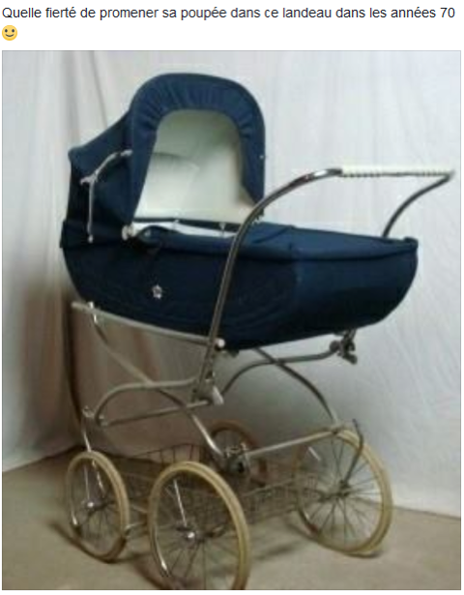
Je compose pour vous avec ma douce et fidèle amie

Slide 5
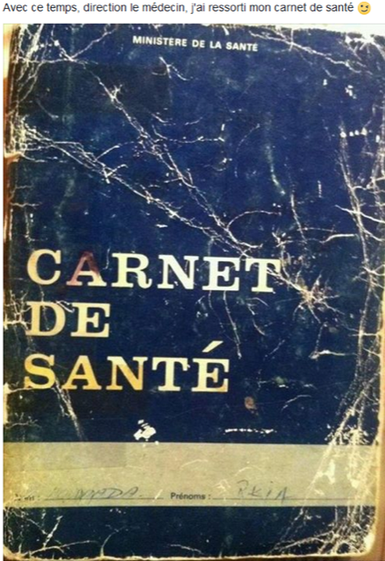
Je compose pour vous avec ma douce et fidèle amie

Slide 6
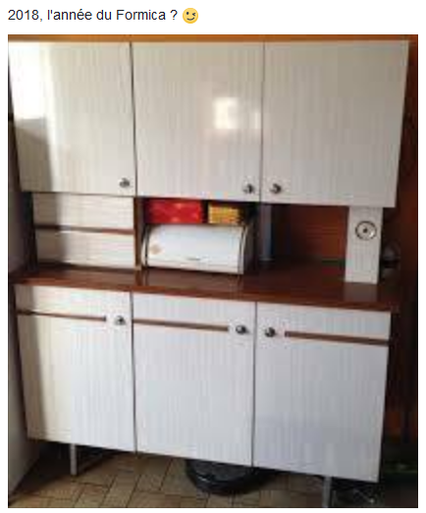
Je compose pour vous avec ma douce et fidèle amie

Slide 7
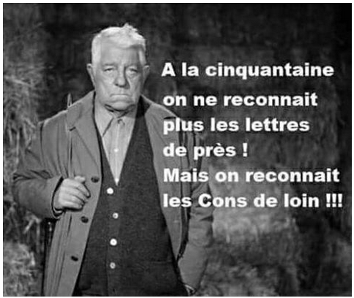
Je compose pour vous avec ma douce et fidèle amie

Slide 8

Je compose pour vous avec ma douce et fidèle amie

Slide 9
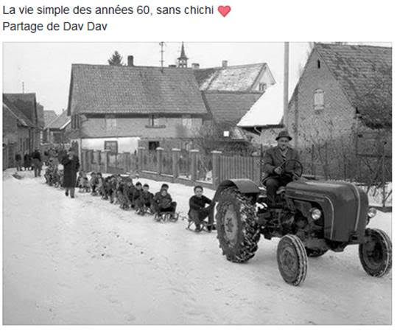
Je compose pour vous avec ma douce et fidèle amie

Slide 10
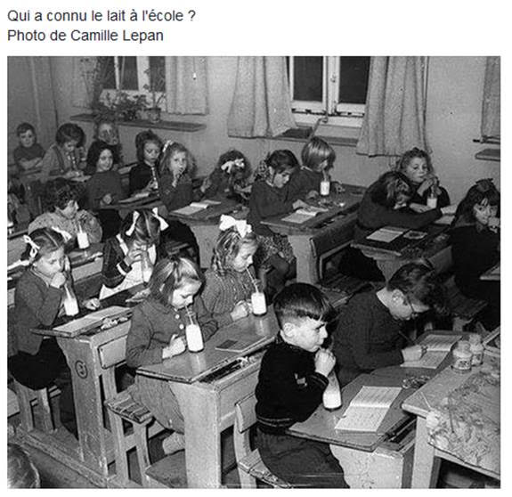
Je compose pour vous avec ma douce et fidèle amie

Slide 11
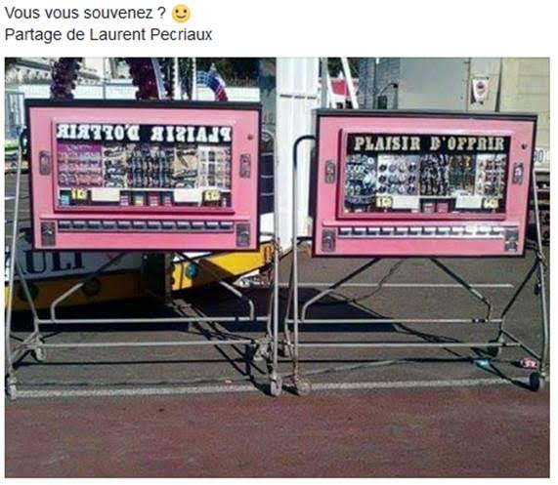
Je compose pour vous avec ma douce et fidèle amie

Slide 12
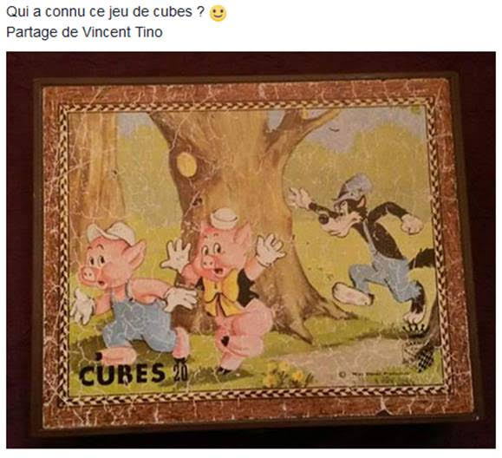
Je compose pour vous avec ma douce et fidèle amie

Slide 13

Je compose pour vous avec ma douce et fidèle amie

Slide 14
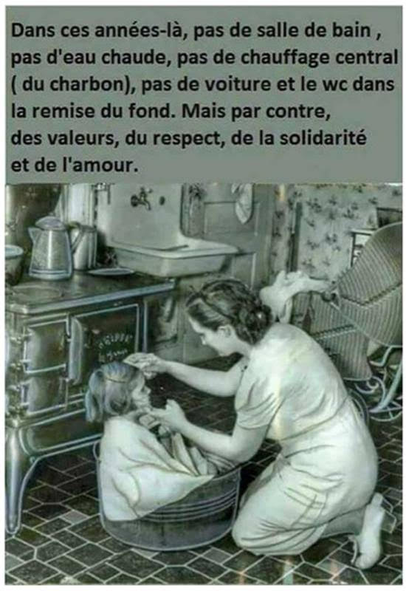
Je compose pour vous avec ma douce et fidèle amie

Slide 15
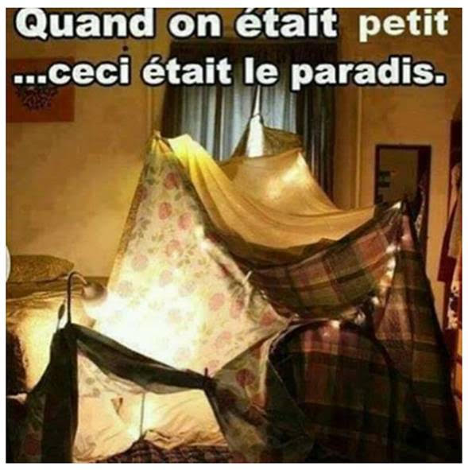
Je compose pour vous avec ma douce et fidèle amie

Slide 16
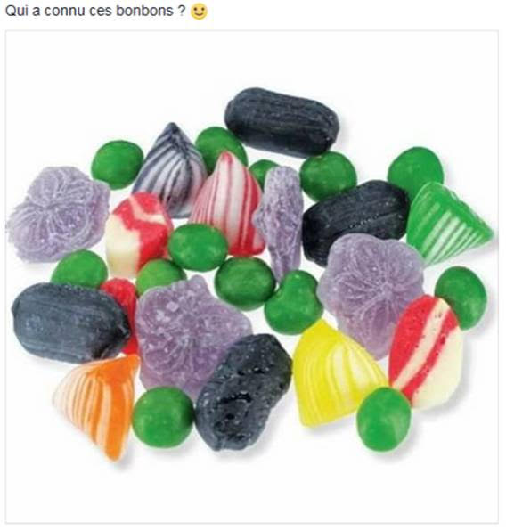
Je compose pour vous avec ma douce et fidèle amie

Slide 17

Je compose pour vous avec ma douce et fidèle amie

Slide 18
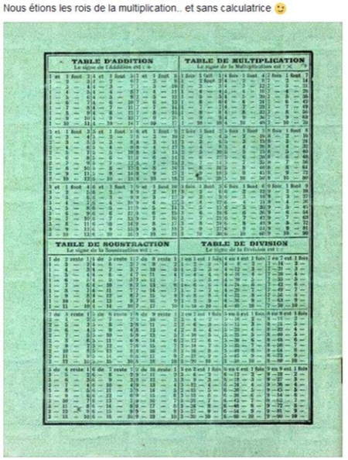
Je compose pour vous avec ma douce et fidèle amie

Slide 19
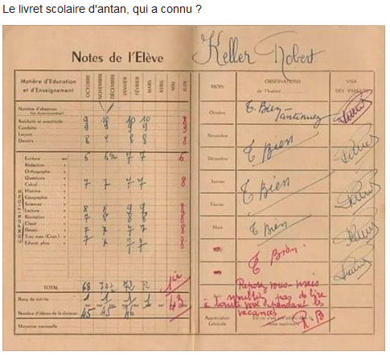
Je compose pour vous avec ma douce et fidèle amie

Slide 20
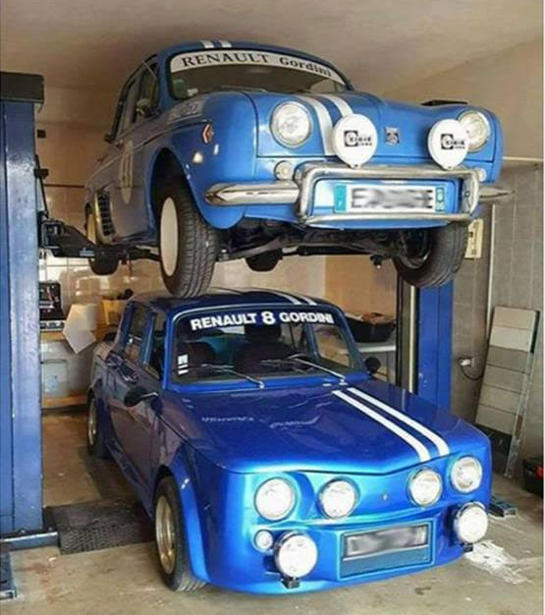
Je compose pour vous avec ma douce et fidèle amie

Slide 21
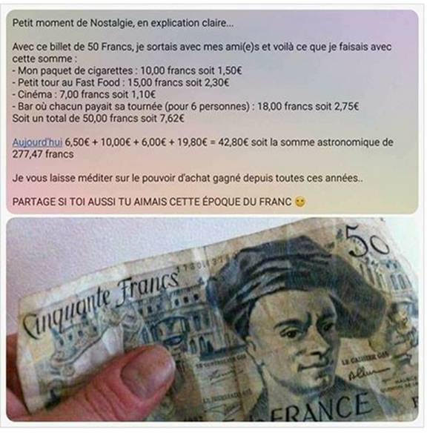
Je compose pour vous avec ma douce et fidèle amie

Slide 22
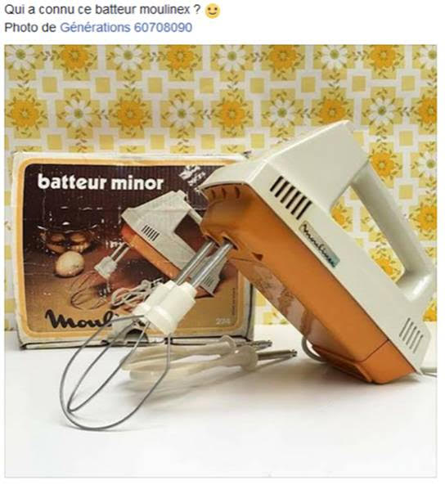
Je compose pour vous avec ma douce et fidèle amie

Slide 23
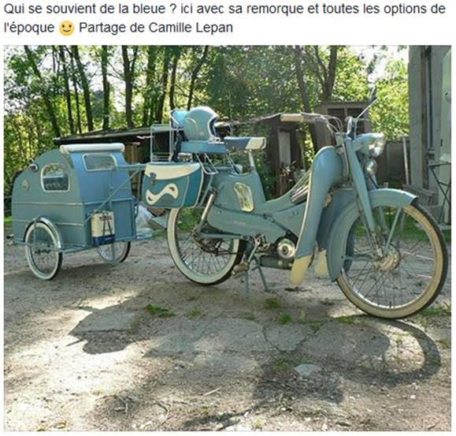
Je compose pour vous avec ma douce et fidèle amie

Slide 24
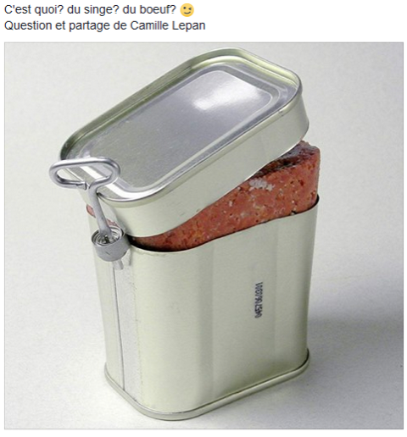
Je compose pour vous avec ma douce et fidèle amie

Slide 25
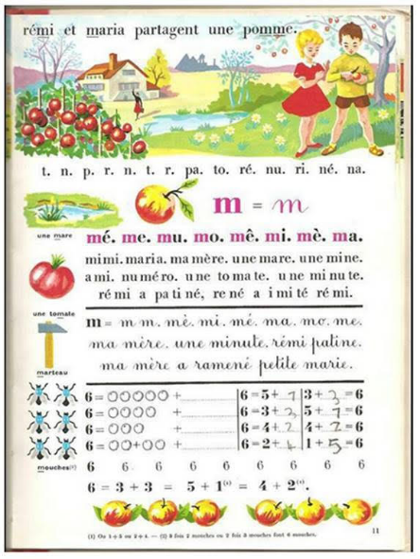
Je compose pour vous avec ma douce et fidèle amie

Slide 26

Je compose pour vous avec ma douce et fidèle amie

Slide 27
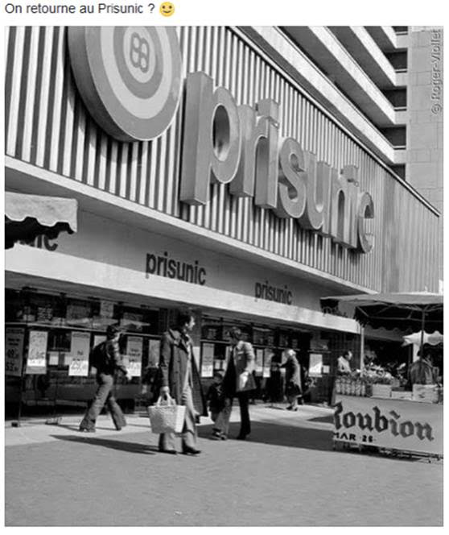
Je compose pour vous avec ma douce et fidèle amie

Slide 28
Je compose pour vous avec ma douce et fidèle amie
Suis née où à l’époque ou tout cela
n’existait pas, d’après la guerre , mais vue
tout de même en grandissant !
Comme la Tv , entre autre chose !
Arrivant à la maison !

Slide 29
Je compose pour vous avec ma douce et fidèle amie
C’était
Qui s’en rappelle ?
par Lande N° 1

